Slide 1
«Работа с детской цифровой лабораторией Наураша»
Государственное бюджетное общеобразовательное учреждение
Самарской области средняя общеобразовательная школа
с. Красный Яр муниципального района Красноярский Самарской области
Структурное подразделение «Детский сад «ЯРкий»
446370, Самарская область, муниципальный район Красноярский, с. Красный Яр,
ул. Луговая, д. 21А, тел.: 8(84657) 22200
Составили воспитатели: Дубинина Е.А

Slide 2
Цель: способствовать развитию у детей познавательной и исследовательской активности, любознательности, стремления к самостоятельному познанию и размышлению.

Slide 3
Задачи: Образовательные: - формирование целостной естественно-научной картины мира; -создание предпосылок научно-технологического и инженерного мышления; - развитие ассоциативного мышления; -освоение навыков конструирования и моделирования; - приобщение к азам робототехники.

Slide 4
Развивающие:
- развитие познавательного интереса и активности детей с учётом их возможностей, склонностей, интересов;
-развитие крупной и мелкой моторики, комбинаторных способностей;
- развитие логического, алгоритмического и креативного мышления;
- развитие творческого воображения, технического творчества;
- развитие предпосылок учебной деятельности;
- развитие коммуникативных навыков, инициативности, творческого потенциала;

Slide 5
Воспитательные:
- формирование познавательных интересов к окружающему миру и стремление к новым знаниям через познавательно-исследовательскую деятельность;
- поддержка познавательной активности и коммуникативной инициативы,
способствующей воспитанию социально активной личности;
- содействие сотрудничеству и сотворчеству детей и взрослых;
- воспитание ценностного отношения к собственному труду, труду других людей и его результатам;
- создание условий для ранней профессиональной ориентации детей.

Slide 6
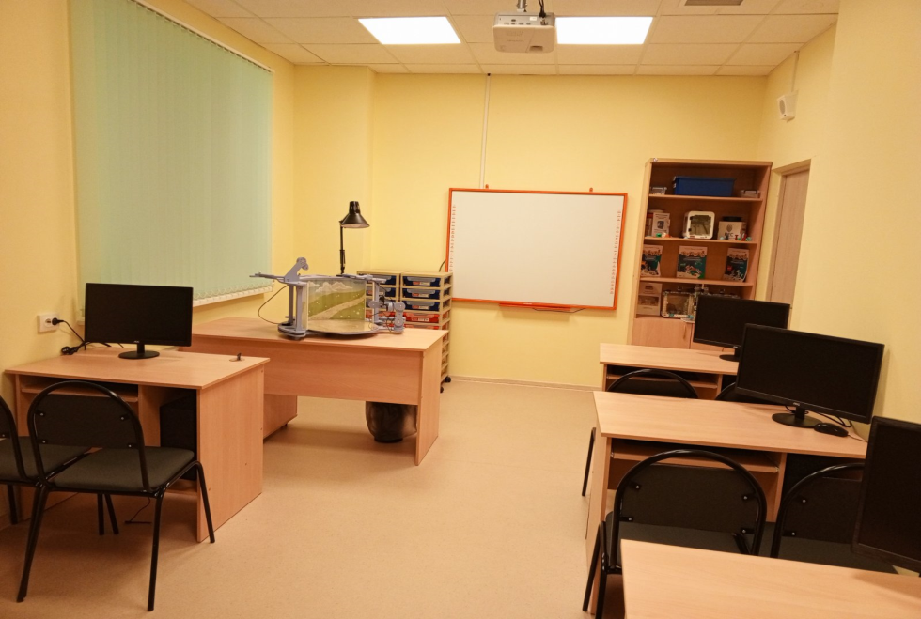
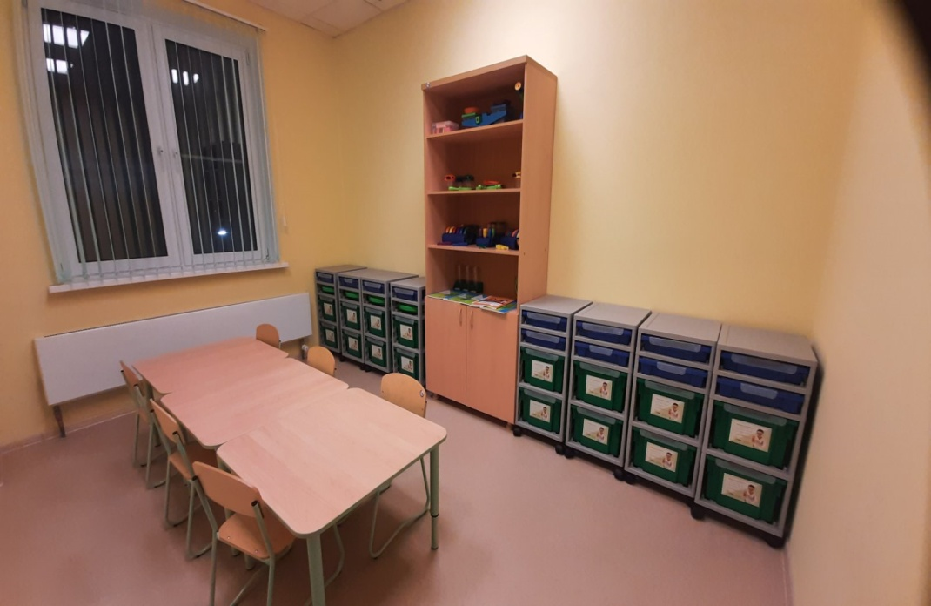

Slide 7
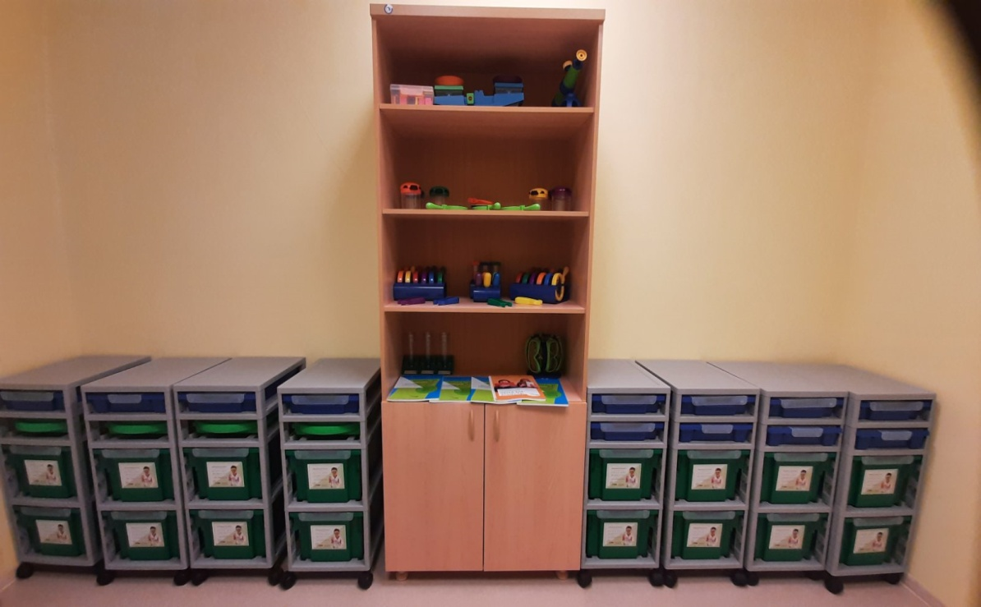
В состав лаборатории входит 8 комплектов каждый из которых посвящен отдельной теме:
-Температура
-Магнитное поле
-Свет
-Электричество
-Звук
-Сила
-Пульс
-Кислотность

Slide 8
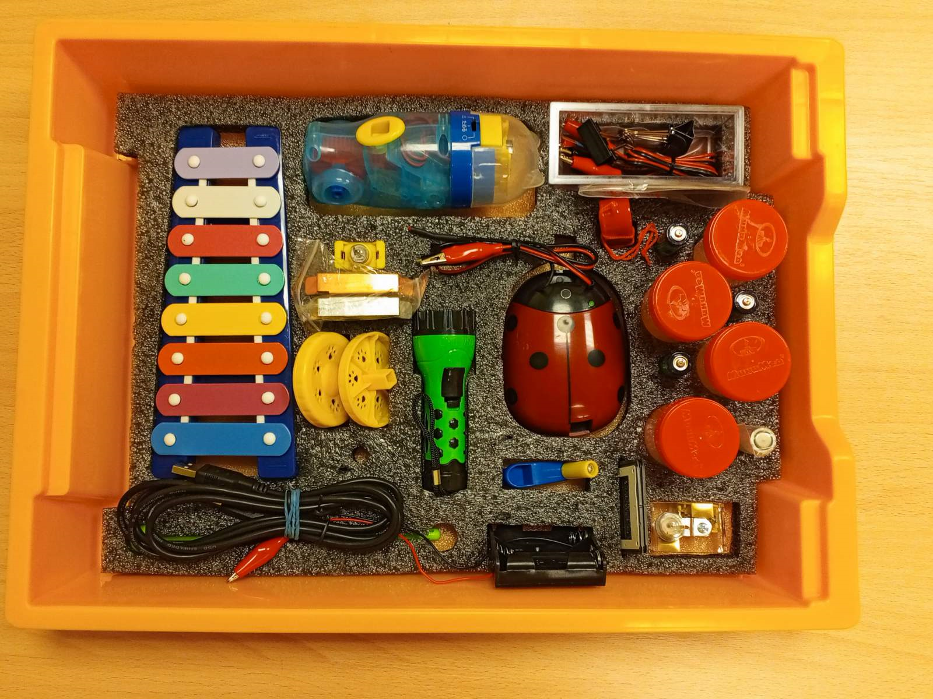

Slide 9
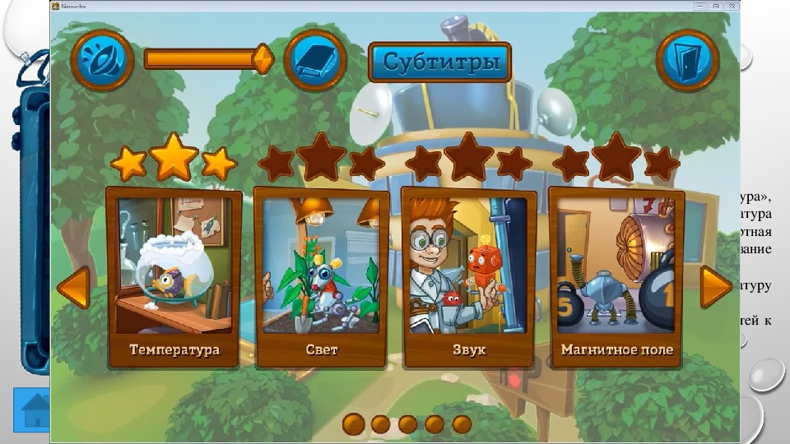
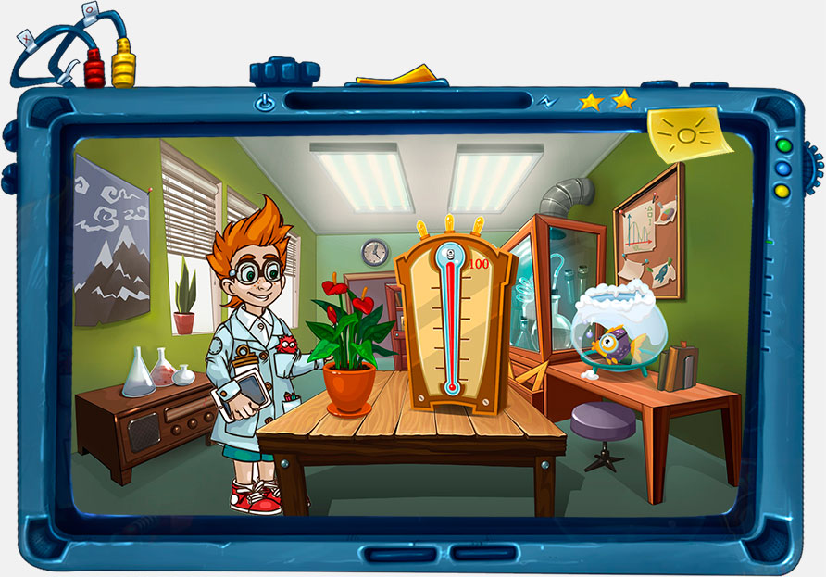

Slide 10
Методы работы с детьми:
Наглядный метод (приемы: рассматривание, обследование, наблюдения, опорные карточки, планы – схемы, таблицы, просмотр познавательных фильмов, мультфильмов);
Словесный метод (решение занимательных задач, проблемных ситуаций, познавательные игры, научные развлечения, чтение художественной литературы, отгадывание загадок);
- Практическая и поисковая деятельность (демонстрация опытов, исследования; познавательные игры, игры-экспериментирования с разными материалами).

Slide 11
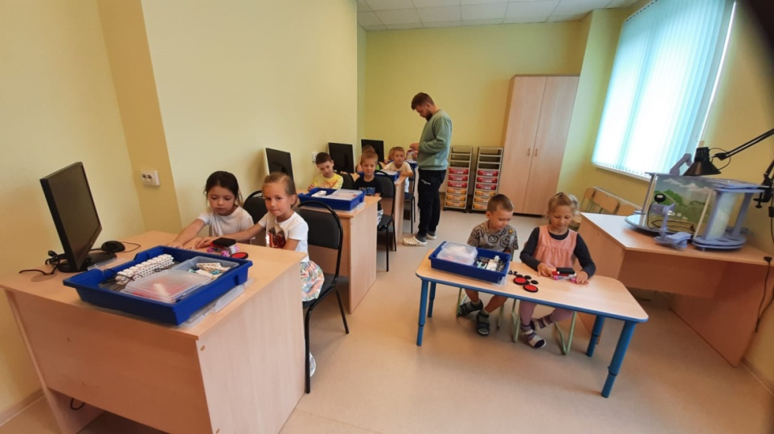
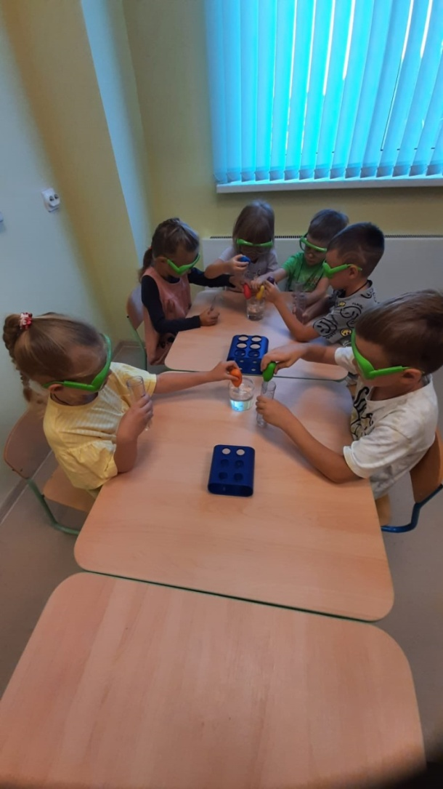
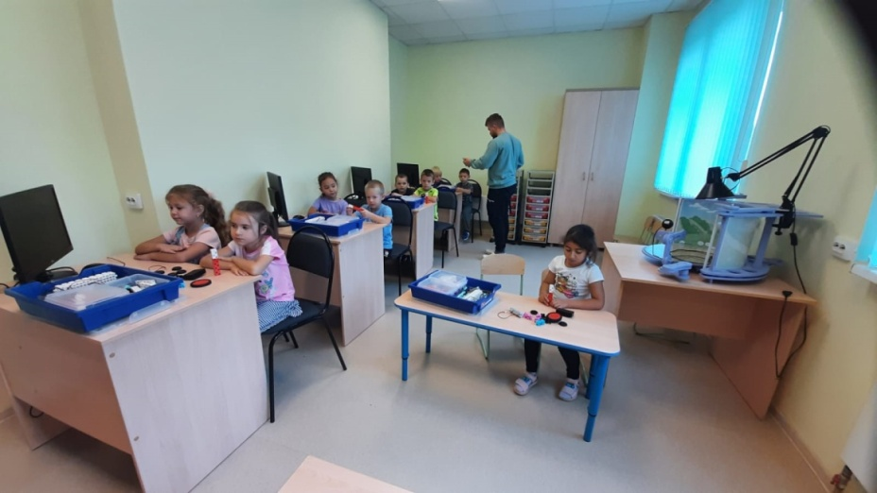

Slide 12
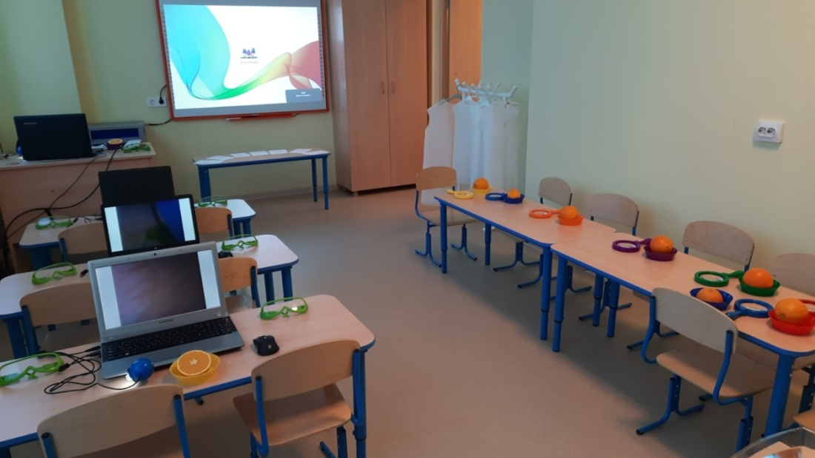
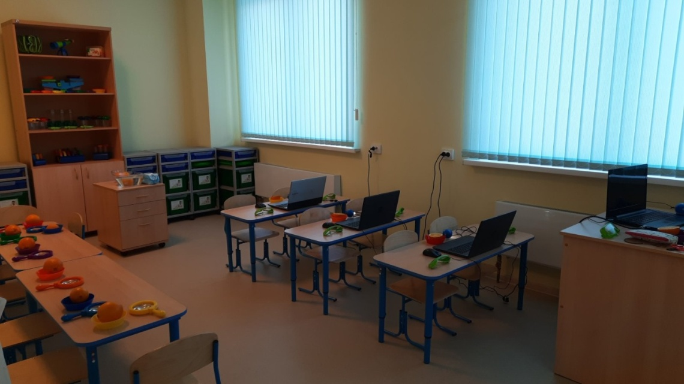

Slide 13
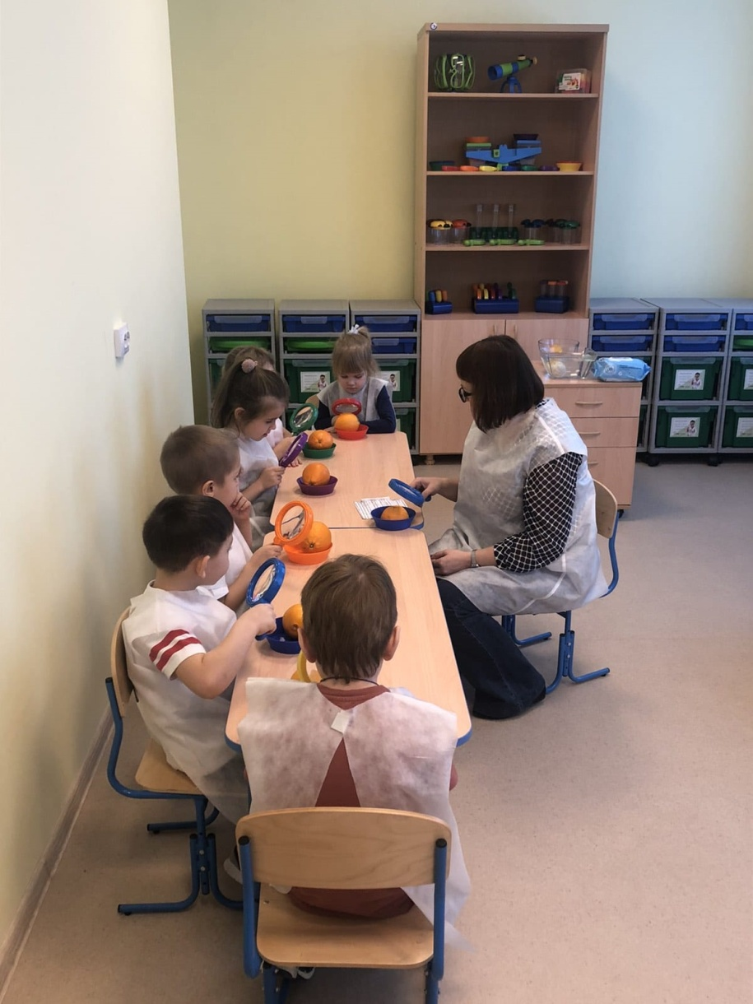
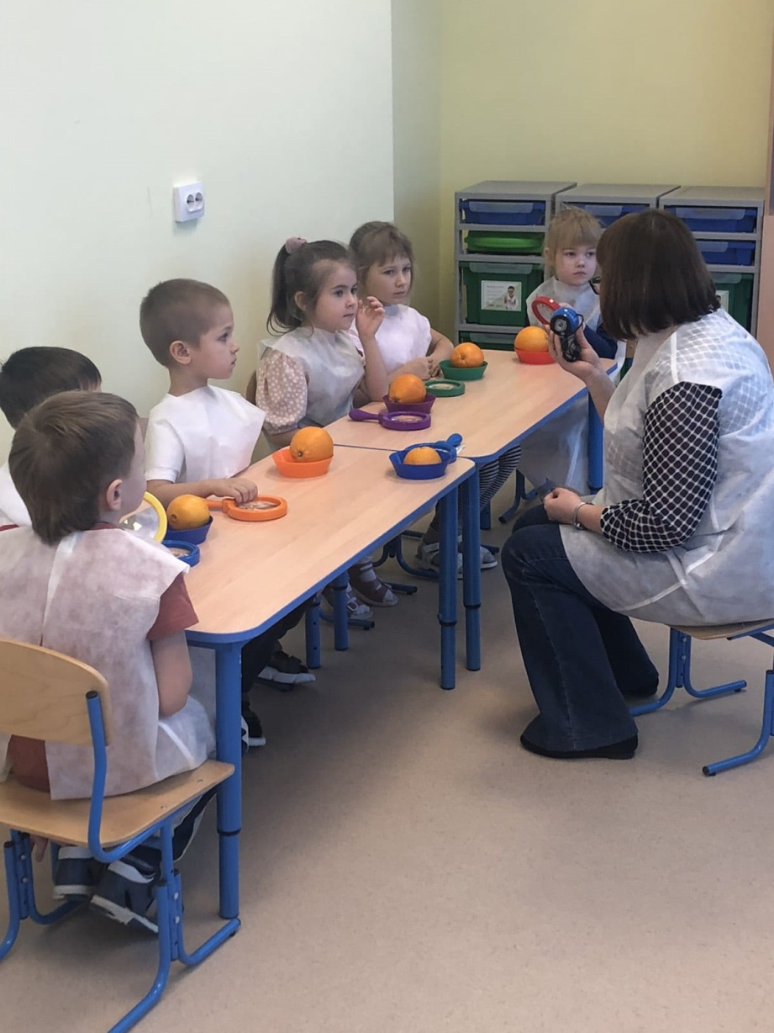

Slide 14
Спасибо за внимание!

